Slide 1


ỦY BAN NHÂN DÂN HUYỆN AN LÃO
TRƯỜNG TIỂU HỌC QUANG TRUNG
KHOA HỌC
Bài 17: Chăm sóc cây trồng, vật nuôi
( Tiết 1)
GV: Nguyễn Thị Phương

Slide 2
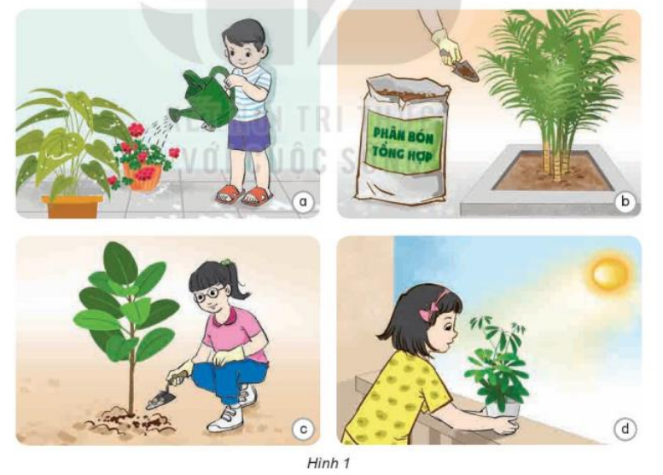
Hoạt động thực hành 1: Các việc làm chăm sóc cây trồng.

Slide 3
Các em hãy quan sát bức tranh và thảo luận nhóm 4 trả lời câu hỏi bằng cách làm phiếu học tập:
+ Các bạn nhỏ trong hình đang làm gì để chăm sóc cây trồng?
+ Các hoạt động đó đáp ứng nhu cầu nào của cây?

Slide 4
Phiếu học tập
Hình | Hoạt động | Đáp ứng nhu cầu sống
a
b
c
d

Slide 5
Phiếu học tập
Hình | Hoạt động | Đáp ứng nhu cầu sống
a | Tưới cây | Cung cấp nước cho cây
b | Bón phân | Cung cấp dinh dưỡng cho cây
c | Vun xới đất | Thêm đất màu vào gốc cây, làm đất tăng thêm độ thoáng đồng thời hạn chế bốc hơi nước.
d | Tắm nắng cho cây | Cung cấp ánh sáng mặt trời cho cây quang hợp

Slide 6
Kể một số việc làm chăm sóc cây trồng mà em đã thực hiện.

Slide 7
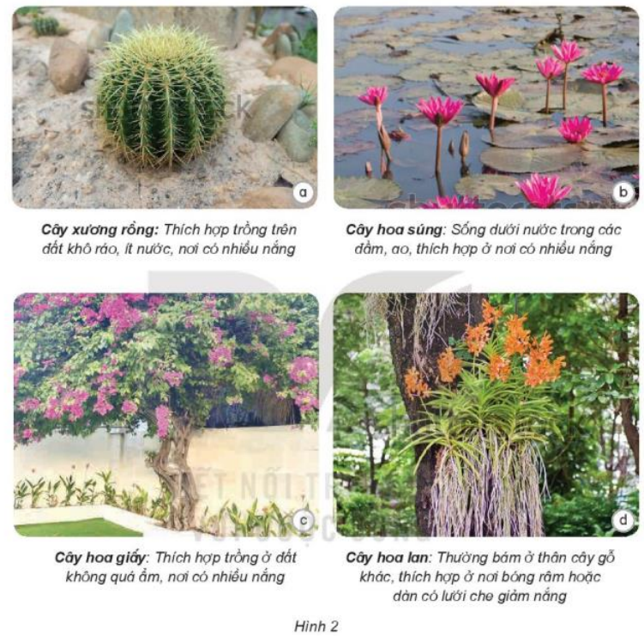
Hoạt động thực hành 2: Đặc điểm môi trường sống của cây trồng.

Slide 8
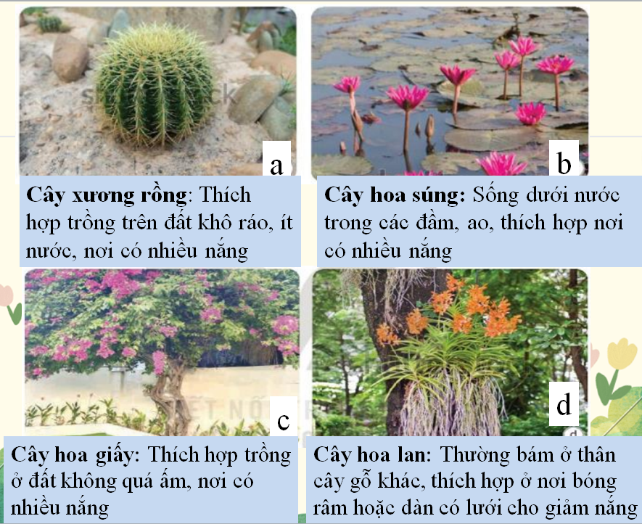

Slide 9
Thảo luận nhóm 2:
Lấy ví dụ về cây trồng cần nhiều nước, ít nước, cây thích hợp ở nơi bóng râm, cây cần nhiều nắng,…

Slide 10

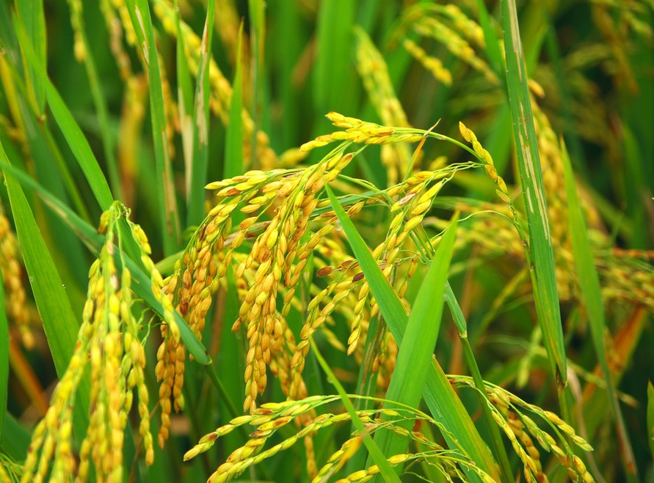
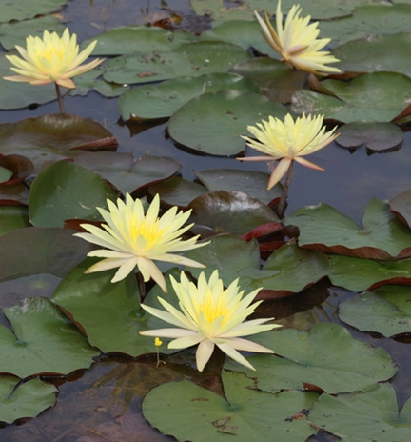
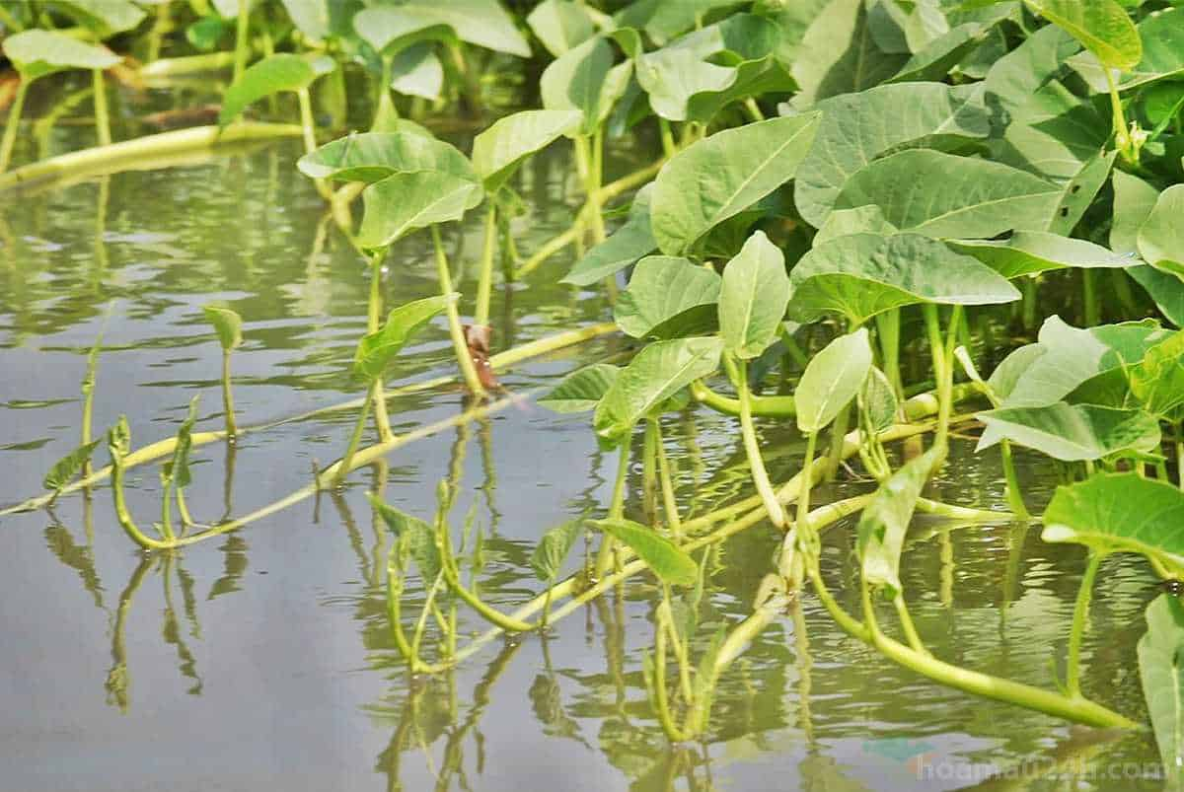
Cây cần nhiều nước: cây hoa súng, cây lúa nước, cây hoa sen, cây rau muống, ...

Slide 11
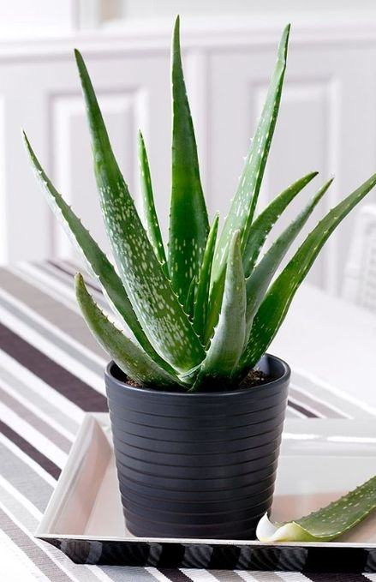
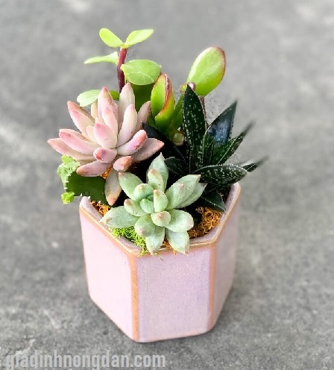
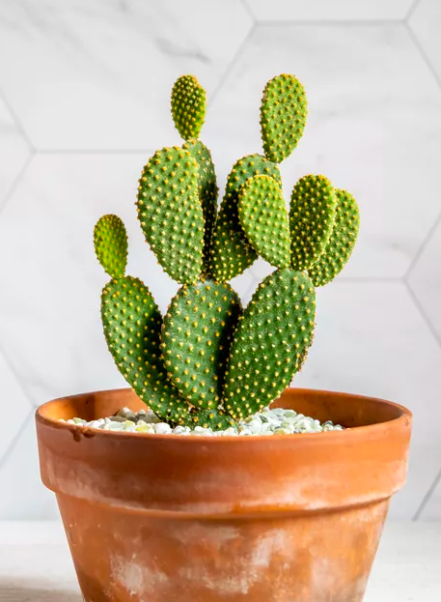
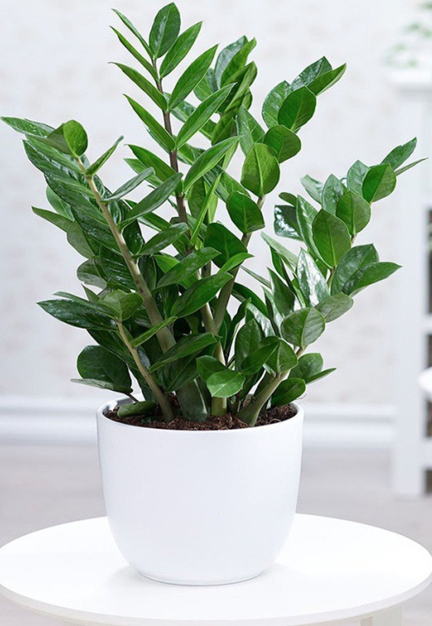
Cây cần ít nước: xương rồng, cây kim tiền, cây nha đam, cây sen đá, ...

Slide 12
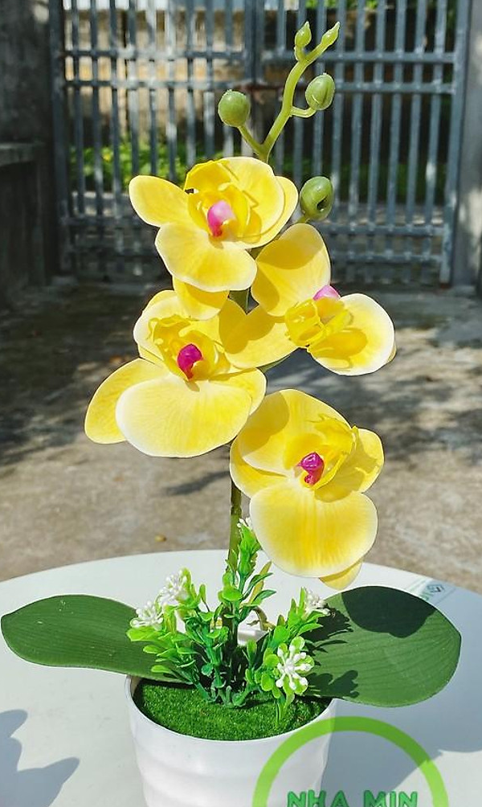
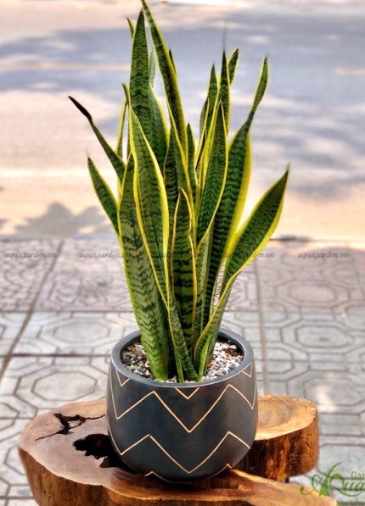
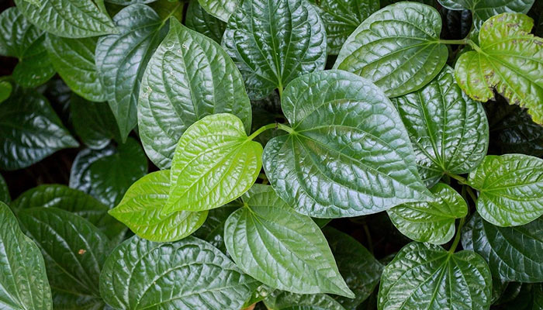
Cây thích hợp nơi bóng râm là: cây hoa lan, cây lưỡi hổ, cây lá lốt, ...

Slide 13
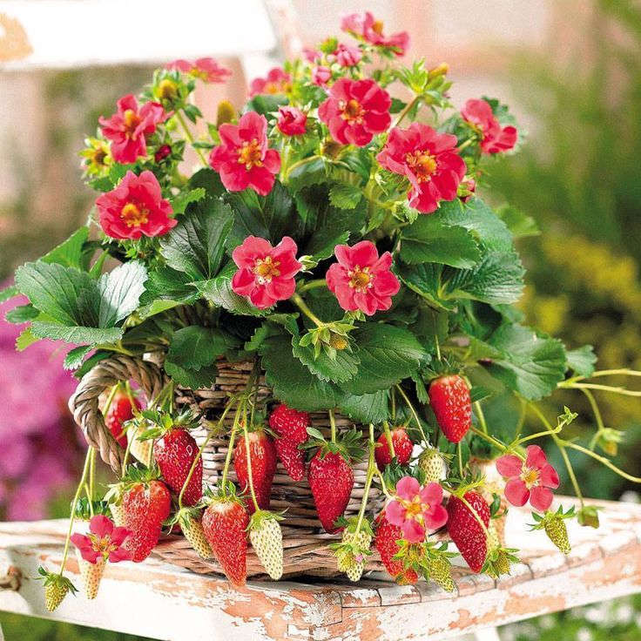
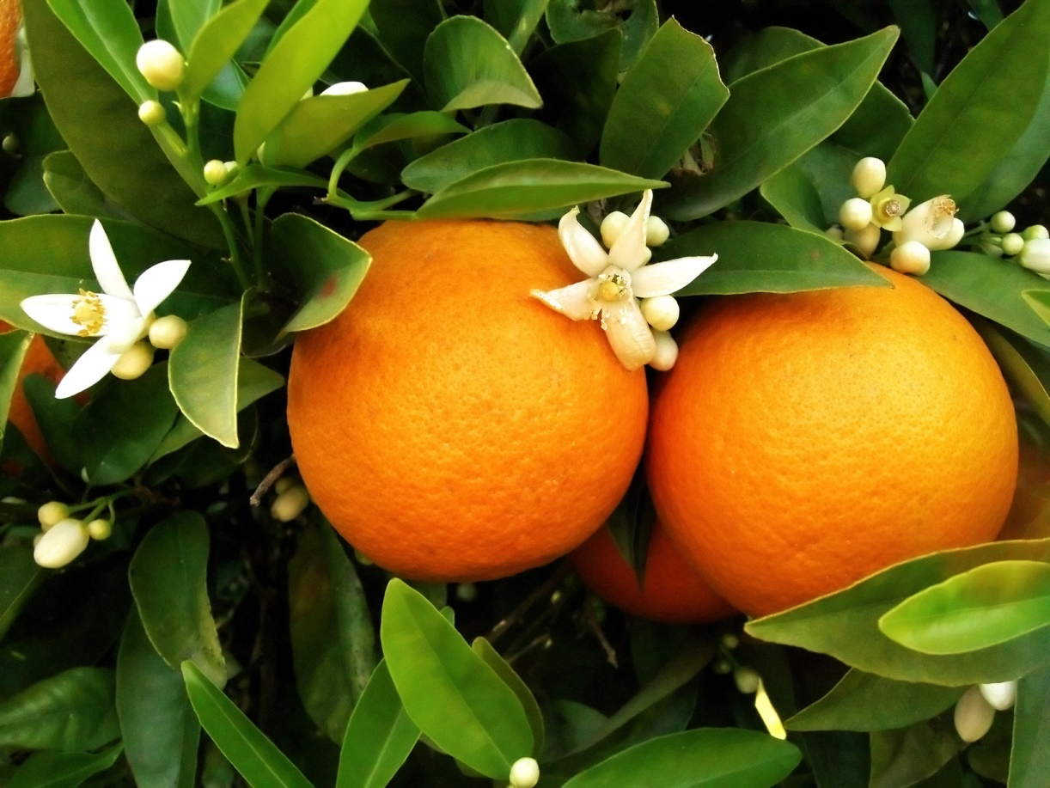
Cây cần nhiều nắng: cây xương rồng, cây hoa súng, cây hoa giấy, cây dâu tây, cây quýt, cây cam,...

Slide 14
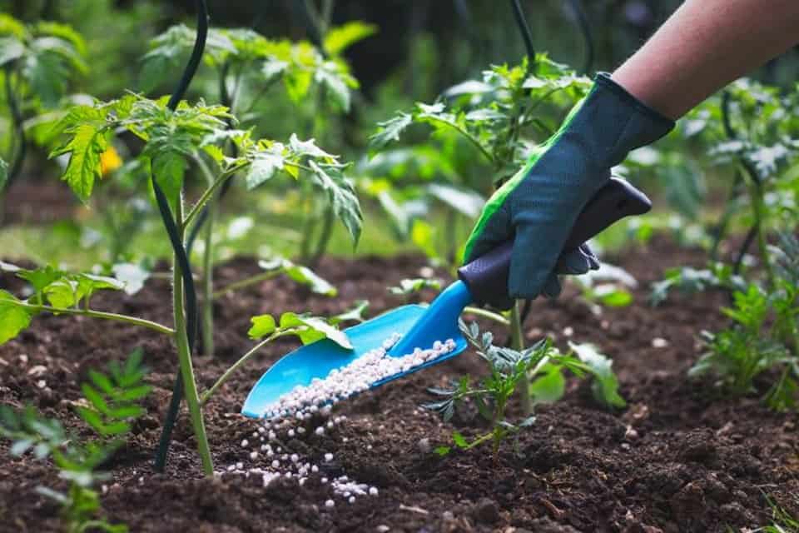
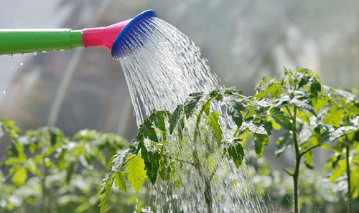
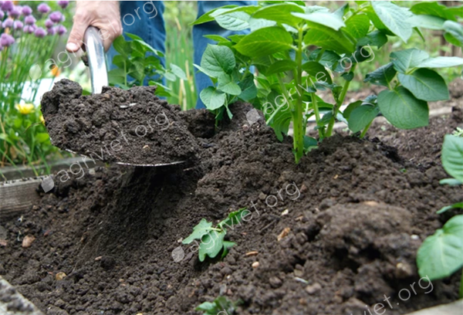
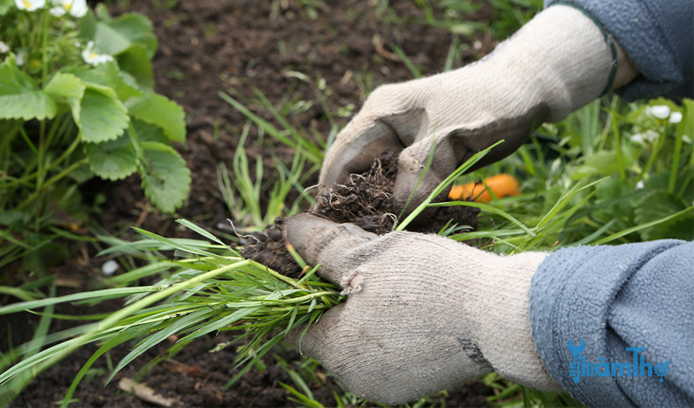
Bón phân
Tưới nước
Vun xới
Làm cỏ

Slide 15

Thank you

